Slide 1
وتاری رۆژنامەوانی

Slide 2
وتار
وتار:- بریتیە لەکارێکى نووسین کە بڵاودەبێتەوە. بەمەبەستى گەیاندنى هەواڵێک یان زانیاریەک یان بیروراو بیروباوەرێک یان ئەنجامەکانى توێژینەوەیەک یان شیکردنەوەیەکى ئەکادیمى یان گفتووگۆو کێشمەکێشێک.
- وتار جۆرى جیاوازى هەیە، بونیادنانى هەریەکەیان جیاوازە لەوەى تریان، چونکە مەبەستەکانیان جیاوازە. زۆربەى وتارەکانى رۆژنامە بریتین لە جۆرى وتارى (هەواڵ)ى، بەڵام بێگومان لەوتارى رۆژنامەوانیدا جۆرى جیاواز تر هەن.

Slide 3
بەر لە وتار نووسین، نووسەر پێویستە بزانێت
چەشن genre...type or kind
audience
purpose
style
لە کام سایت و رۆژنامەو گۆڤاردا دەینوسیت؟ ئایا وەرگران و خوێنەران ئارەزوویان لەو جۆرە چیرۆکانە هەیە؟ کام بەشى رۆژنامەکەو لە کام لاپەڕەى رۆژنامەکە نوسینەکەت بڵاودەکرێتەوە؟ ئایا دەبێت ووتارەکەت چەند درێژ بێت؟ خوێنەرانى ئەو رۆژنامەیە حەزیان بەچ بابەتێکە؟ ئەم پرسیارانە یارمەتى نوسەر دەدات کەوا بەچ ستایلێک بابەتەکەى بنووسێت (بەرەسمى یان بە نارەسمى، بە زمانێکى سادە یان بە ئاڵۆز، بە دەستەواژە تازەو گەنجانەکان یان دەستەواژە کۆنەکان). کاتێک رۆژنامەنووس وەڵامى ئەو پرسیارانەى دەستکەوت ئەوا دەتوانێت ستایلى نوسینەکەى دیارى بکات.

Slide 4
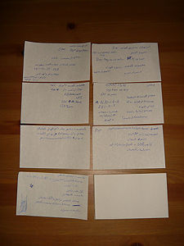
چۆن وتار دەنووسین
١- بەر لە دەست پێکردنی نووسینی وتارەکە،هەموو ئەو بیرۆکانە بنووسە، کە دەتەوێت لە ناوەرۆکی وتارەکەدا باسی بکەیت.

Slide 5
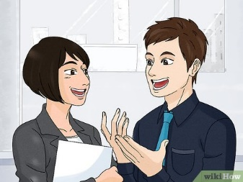
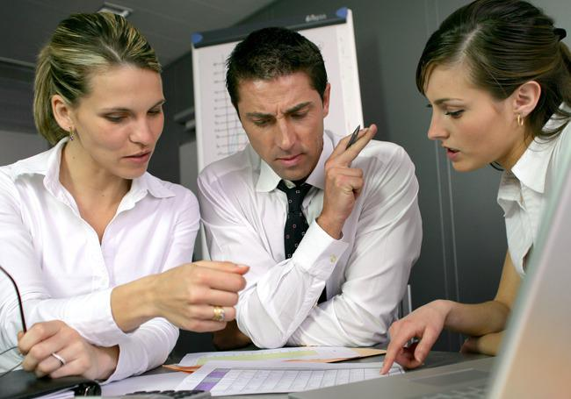
چۆن وتار دەنووسین
٢-هەوڵدە رێنوێنی لە ماڵەوە یان لە هاورێیەکانت، یان لە دەوروبەرت وەربگرە، کە بەلای ئەوان چ شتێکی تر لەو بارەیەوە هەیە، کە تۆ بیری لێ دەکەیتەوە.

Slide 6
چۆن وتار دەنووسین
٣- دەست بە نووسینی پێشەکی وتارەکە بکە و تییایدا ئاماژە بەو خاڵە سەرەکییانە بکە کە دەتەوێت گفتوگۆ یان لەسەری بدوێیت...سەرنجی وەرگر رابکێشە.

Slide 7
چۆن وتار دەنووسین
٤- دەست بە نووسینی پەرەگرافەکانی تر یاخود بڵێین نووسینی بۆدی-ناوەرۆکی وتارەکە بکە:-
- ووردەکارییەکان.
- نمونە هێنانەوە.
- یان زانیاری تر کە ببێتە هۆی روونکردنەوەی بیرۆکەکانت بە تەواوی.

Slide 8
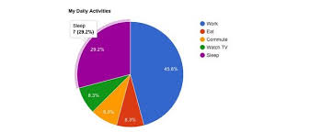
چۆن وتار دەنووسین
٥-فاکت-راستی تر بۆ بەهێزکردنی تێروانین و بیرۆکەکانت بەکاربهێنە:-
- ئامار.
-چارت.

Slide 9
چۆن وتار دەنووسین
٦- ئەگەر پێویست و گونجاو بوو، وێنە بەکاربهێنە.

Slide 10
چۆن وتار دەنووسین
٧-کۆتایی بە وتارەکەت بێنە بە کۆتاییەکی بەهێز...هەستێکی کۆتایی ببەخشەو پێراگەیاندنەکانت لە خاڵە سەرەکییەکان دووپات بکەوە، کە دەتەوێت بیلێت.

Slide 11
توخمەکانی وتار
١- (Headline)بریتیە لە تێکستێک کە دەکەوێتە سەرو (Top)ى وتارى رۆژنامە. وتار پێویستە، سەردێر...ناونیشان...سەروتار (Headline) هەبێت. کە دەوەستێتە سەر سروشتى وتارەکە. (Headline)، خوێنەر دەبەستێتەوە بە وتارەکەو سەرنجى رادەکێشێ.
(Headline)ى مۆدێرن بە ستایلى کورت دەنوسرێت.
(Headline)، کورتەى وتارەکە نیە تەنها، بەڵکو پێویستە مەبەستى سەرنج راکێشانى خوێنەر ئامادە بکات.

Slide 12
توخمەکانی وتار
٢-(Byline) دێری سەرووى ووتار کەنووسەرەکەى ناونووس دەکات و پێویستە لە دواى Headline بێت و ناوى تەواوى نووسەرى وتارەکە و هەندێک جار ناوى ئەو شوێنەى لەگەڵ دێت کە نووسەرەکە نووسینەکەى لێ بەرهەم هێناوە. لە هەندێک ووتاردا Byline، لە کۆتایى وتاردا دەنوسرێت.

Slide 13
توخمەکانی وتار
٣- (Lead)، تەرکیز دەکاتەوە سەر چیرۆک یان بابەتەکە. بابەتەکە دادەمەزرێنێت و دەیناسێنێت. نووسینى تۆن و رێپیشاندانانەکان (Guides)ى خوێنەرە بۆ وتارەکە.

Slide 14
توخمەکانی وتار
٤- ناوەرۆک (Body): ووردەکارى و درێژەى بابەتەکەى تێدا دەبێت و بە لەسەرخۆى لە لیدەوە دێت. هەروەها بۆ بەهێزکردنى وتارەکە هەندێک جار ووتەى گواستراوەى تێدا دەبێت.
بەڵام ناوەرۆکى ووتار دەکرێت:-
لە هەندێک جۆریدا لەوانەیە چیرۆکى بێت و بەگوێرەی کاتى روودان یان مێژووى روودانەکە دابرێژرێت.
هۆو ئەنجام...هۆکارەکان و ئەنجامەکانى رووداوێک یان پرۆسەیەک کە نووسەر بەدواى گەڕاوە.
پۆلینکردن، بۆ یارمەتى دانى خوێنەرو تێگەیشتنى زیاتر، پێکهاتەکانى ووتارەکە وەک گروپێک بەیەکەوە دەبەسترێنەوە.
بەراوردی و جیاوازى (Compare and Contrast)...دوو ئایتم یان زیاتر شان بەشانى یەکتر لێى دەکوڵدرێتەوەو قسەى لەسەر دەکرێت، ئەمە بۆ پیشاندانى لەیەکچوونەکان و جیاوازیەکانە.
یان پرسیارو وەڵامەکانی تێدا دەبێت.

Slide 15
توخمەکانی وتار
٥- کۆتایی (Conclusion) :- کۆتایى یان پوختە (Conclusion)ى وتار، پێویستە زۆر روون بێت و دواهەمین بەیانکردن و پێ راگەیاندن (Statement)ى تێدا بێت.
هەروەها:-
دوا قسەى تێدا بێت.
وەسفکردنى دیمەنى گشتى...وێنەیەکى گشتى.
یاریکردن لەگەڵ تایتل و لید یان پێشەکیەکە.
کورتەى پێ راگەیاندنەکە.

Slide 16
وتاری باش پێویستە
ناونیشانێکى باش.
پێویستە نووسەر تەواوى لاکانى کێشەکە بخاتەروو.
پیشانى بدات نەوەک پێى بڵێیت.

Slide 17
جۆرەکانی وتار
١-وتارى (هەواڵ)ى(News Article) :-زۆربەى وتارە هەواڵیەکان، بریتین لەچیرۆکە هەواڵیەکان و تەرکیزیان تەنها لەسەر راستیەکانە.
- وتارە هەواڵیەکان،موناقەشەکردنى (هەوال)ە ئانیەکان یان ئەو (هەوال)انەیە کە روویان داوە، لە هەردوو حاڵەتەکەدا پێویستە ئارەزوویەکى گشتییان هەبێت.
- وتارە (هەوال)یەکان دەکرێت رۆڵ و قسەى شایەدحاڵەکانى لەسەر رووداوەکە تێدا بێت. دەکرێت وێنەو ئامارو روونکردنەوەى هۆکارەکان و نەخشەو شێوە ئەندازەییەکان و بیرەوەرى و یادکردنەوەکان و چاوپێکەوتنەکان، موناقەشەکان لەسەر ئەو بابەتەو هەروەها ئەنجامى هەڵبژاردنەکان و دەنگدانەکان، راپرسیەکان....هتد تیادا بەشدارى بکەن.
- پێویستە نوسەر وەڵامى (کێ،کەى، لەکوێ، بۆچى،چى+چۆن). هەروەها ووتە وەرگیراوەکان یان گواستراوەکان یارمەتى دەردەبن بۆ هێزى وتارەکە. نوسەر پێویستە سەرچاوەى پشت پێ بەستراو بەکاربهێنێت.

Slide 18
جۆرەکانی وتار
جۆرەکانى وتارە (هەواڵ)یەکان:-
وتارى (هەوال)ى ناوخۆیى (Local News Article)، ئەم جۆرە وتارانە تەرکیز دەکەنە سەر ئەو بابەتانەى کەوا لەشارو گەرەکەکان دەگوزەرێ. بۆ نمونە لەچیرۆکە (هەوال)ێکى ناوخۆیى وتارێک لەسەر شارەوانى شار سەرچاوە بگرێت.
- وتارى (هەوال)ى نیشتمانى (National News Article)، ئەم جۆرە وتارانە تەرکیز دەکەنە سەر ئەو (هەوال)انەى کەوا چ لەو وڵاتە روویداوە یان روودەدا. بۆ نمونە لەچیرۆکە (هەوال)ێکى نیشتمانى وتارێک لەسەر عیراق کە پەرلەمان و حکومەت چۆن دەستوور تێ دەپەڕێنن.
- وتارى (هەوال)ى نێودەوڵەتى یان جیهانى (International News Article)، ئەم جۆرە وتارانە تەرکیز دەکەنە سەر ئەو (هەوال)انەى کە لەدەرەوەى وڵات روویانداوە. بۆ نمونە چیرۆکە (هەوال)ێک لەسەر بڵاوبوونەوەى ئەنفلۆنزا لە سین....لەو رێگەیەوە ئەو جۆرە وتارانە دروست دەبێت.

Slide 19
جۆرەکانی وتار
٢- وتارى ڤیچە (Feature Article) بریتیە لەو وتارانەى کەبەمەبەستى سەرنج راکێشان راستیەکان بەئاشکراو بەگەورەیى پیشان دەدات. وتارى ڤیچە، دەربارەى بابەتێکە نەرمترە لە هەواڵ (Softer News)، ڤیچە لەوانەیە لەبارەی کەسێک بێت کەوا ساڵانێکى دوورو درێژ خەباتى کرد بێت یان خێرخواز بوو بێت.

Slide 20
جۆرەکانی وتار
٣- سەروتار (Editorial):- بریتیە لەو جۆرە وتارانەى کە ناوەرۆکەکەیان بیروراىەکە. لەلاپەڕەى دیاریکراو بڵاودەکرێنەوەو تەرکیز دەکەنەسەر رووداوەکانى ئێستا و بابەتە هەنووکەییەکان. یان رای ئەو ناوەندو پارت و دەزگایەیە کەوا پاڵپشتی ئەو بڵاوکراوەیە دەکات.

Slide 21
جۆرەکانی وتار
٤-ستوون (Column) :- بریتیە لەو وتارانەى، کەوا لەلایەن هەمان کەس دەنوسرێن لەسەر بنەمایەکى رێکخراو. ستوون، بریتیە لە وتارى تایبەتى رۆژانە یان هەفتانە یان لەکات و شوێن و لاپەڕەى دیاریکراو لە لایەن ستوون نووس (Columnist) دەنوسرێت. نووسەر دەربارەى ئەو بابەتانەى ئارەزوویان هەیە یان رووداوە تازەکان و رووداوەکانى کۆمەڵگا دەنوسێت.
- بۆیە پێویستە جۆرەکانى وتار دیارى بکەین و لەیەکتریان جیابکەینەوە، ئینجا بڕیار لە نوسین بدەین، بۆ ئەوەى پێکهاتەى ووتارەکە سەرکەوتوو باش بێت.

Slide 22
کۆتایی

